Slide 1

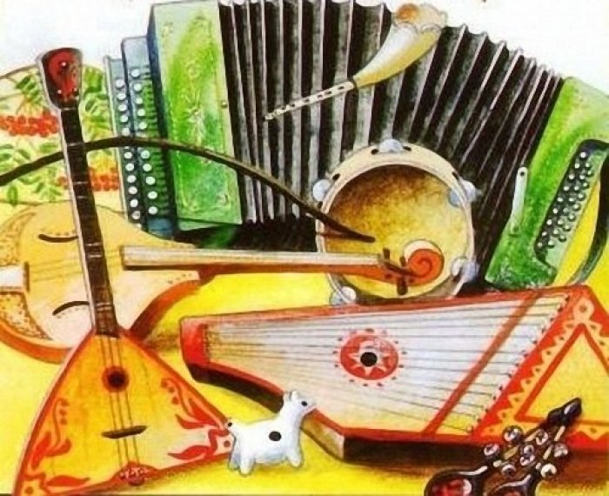
Русские народные инструменты

Slide 2
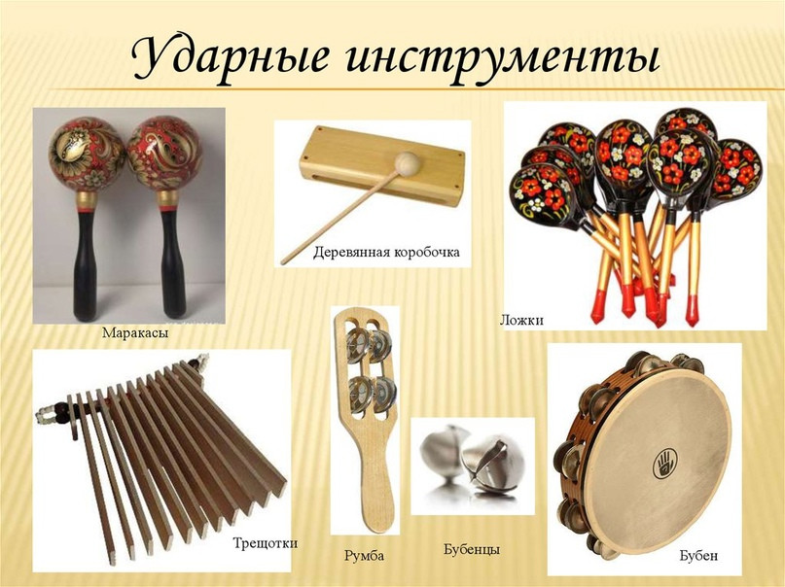

Slide 3
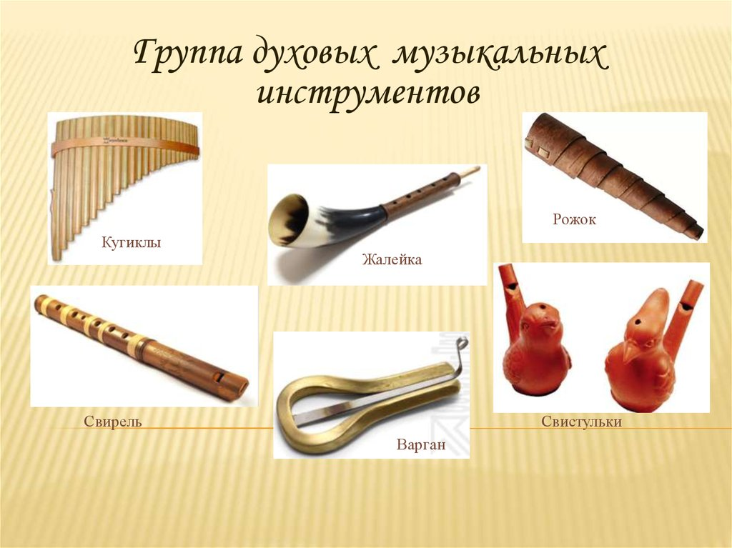

Slide 4
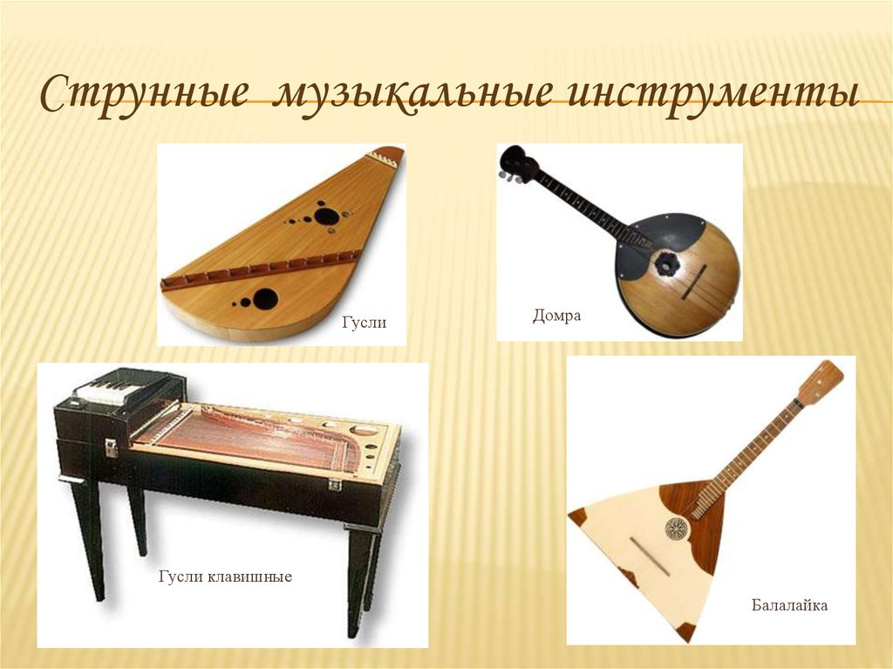

Slide 5
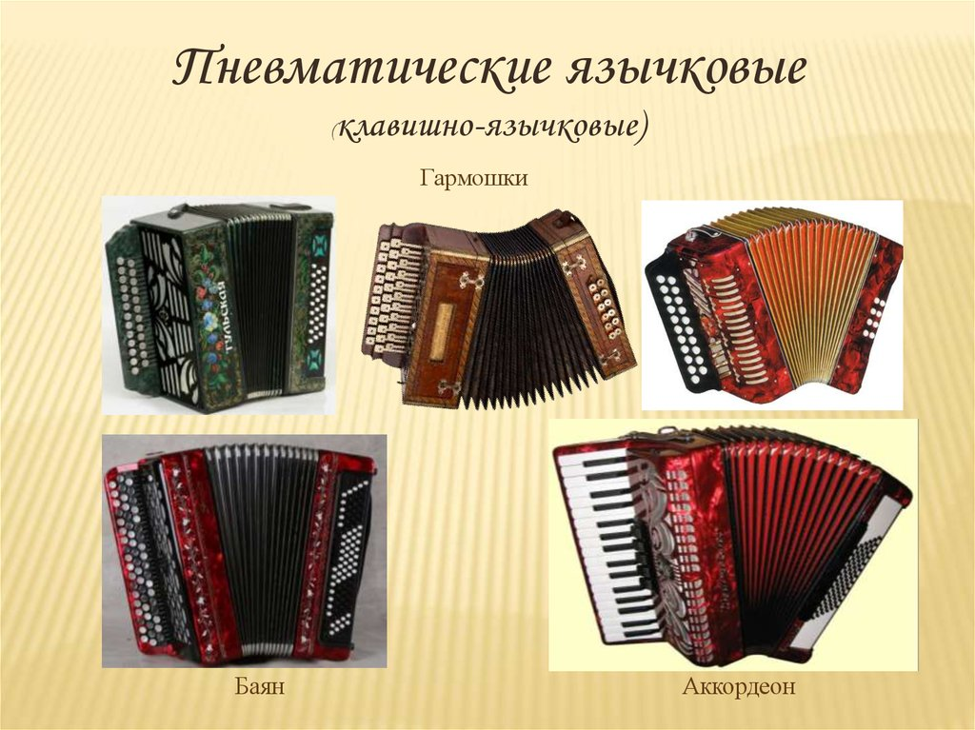

Slide 6

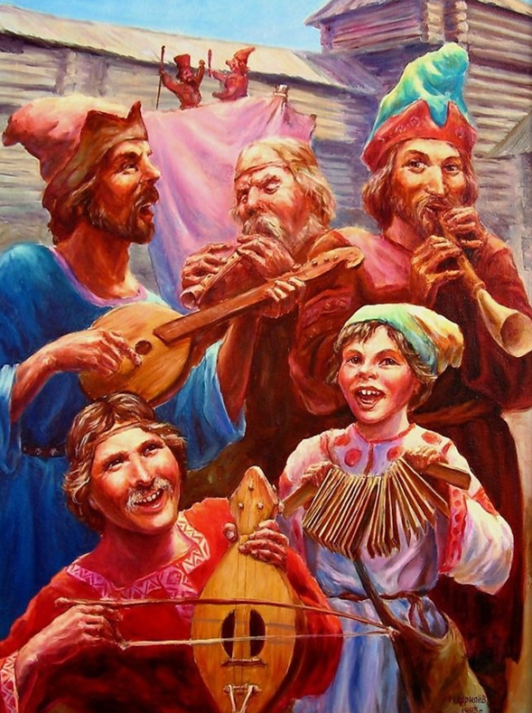
Скоморохи – Примерно в XI веке в Древней Руси зарождается народное искусство скоморохов. - во многом они являются основными создателями русской народной музыки. У бродячих артистов было много различных музыкальных инструментов. Чаще всего скоморохи исполняли веселые и зажигательные мелодии, которые пускали людей в пляс.
Они первыми ввели в обиход понятие развлекательной народной музыки.

Slide 7
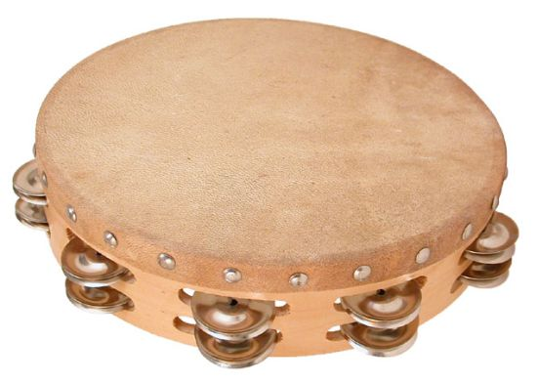
Бубен –Установить точные сведения о дате появления инструмента практически нереально. Его использовали еще во времена язычества для проведения многочисленных ритуалов и обрядов. представляет из себя деревянный обруч, с металлическими маленькими тарелочками, с одной стороны натянута кожа. Внутри бубна подвешены колокольчики или бубенчики.

Slide 8
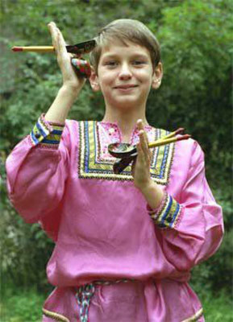
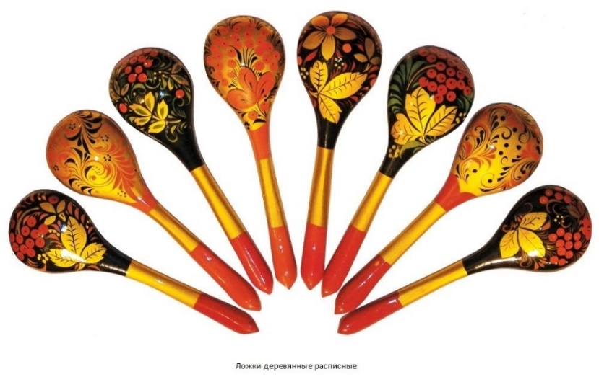
Деревянные ложки символ русской культуры и творчества. Первые сведения о ложках как музыкальном инструменте относятся к 18 веку.

Slide 9
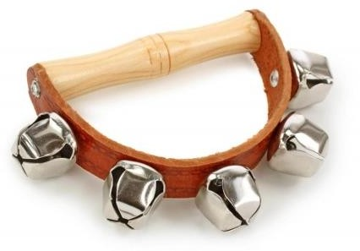
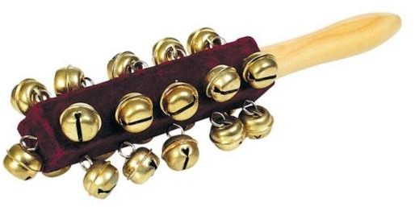
Бубенцы
Язычковый музыкальный инструмент. При встряхивании инструмент производит приятные звуки высокой тональности

Slide 10
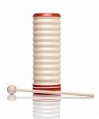
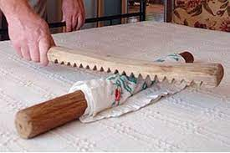
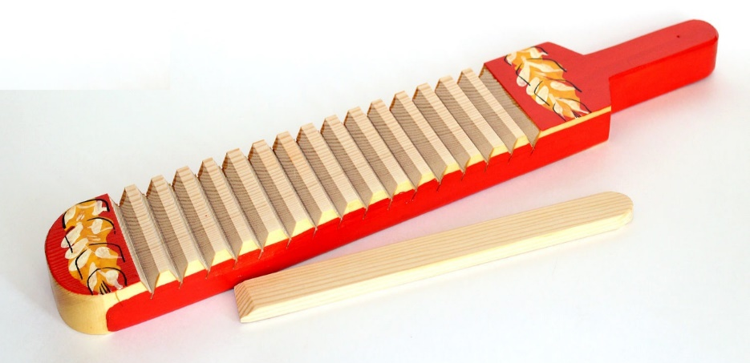
Рубель
Ударный инструмент, относящийся к одним из самых древних изделий.
Рубель или пральник – это предмет домашнего обихода. В старинные времена девушки применяли его для разглаживания белья после стирки

Slide 11
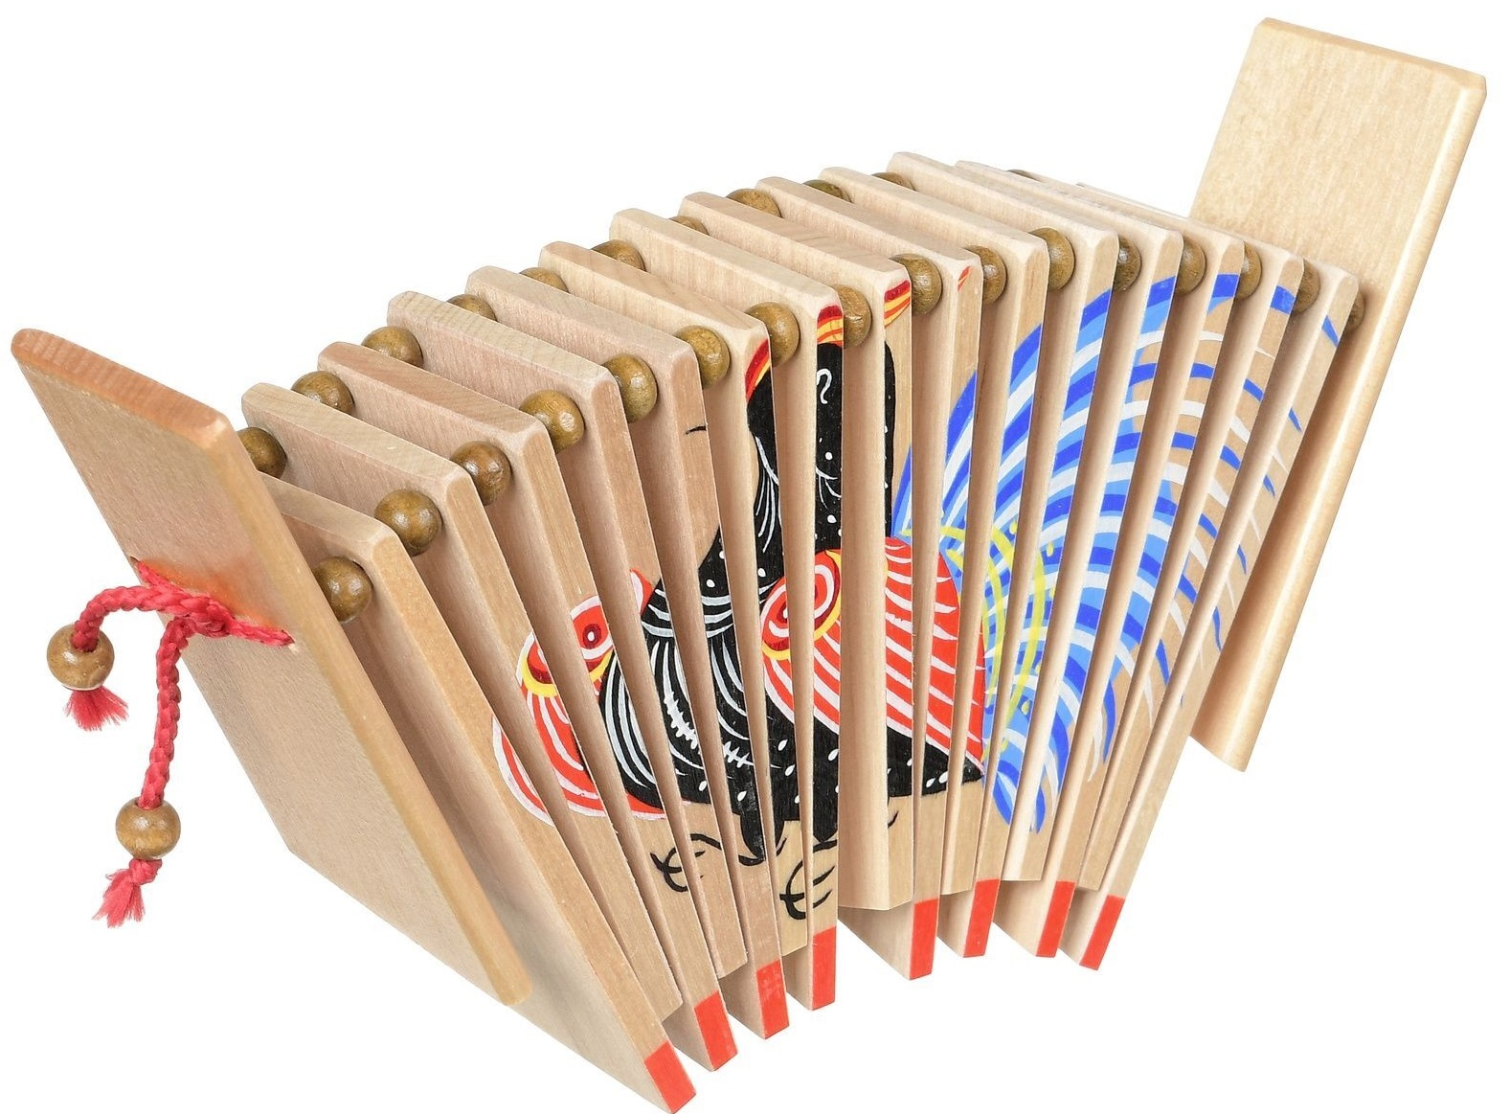
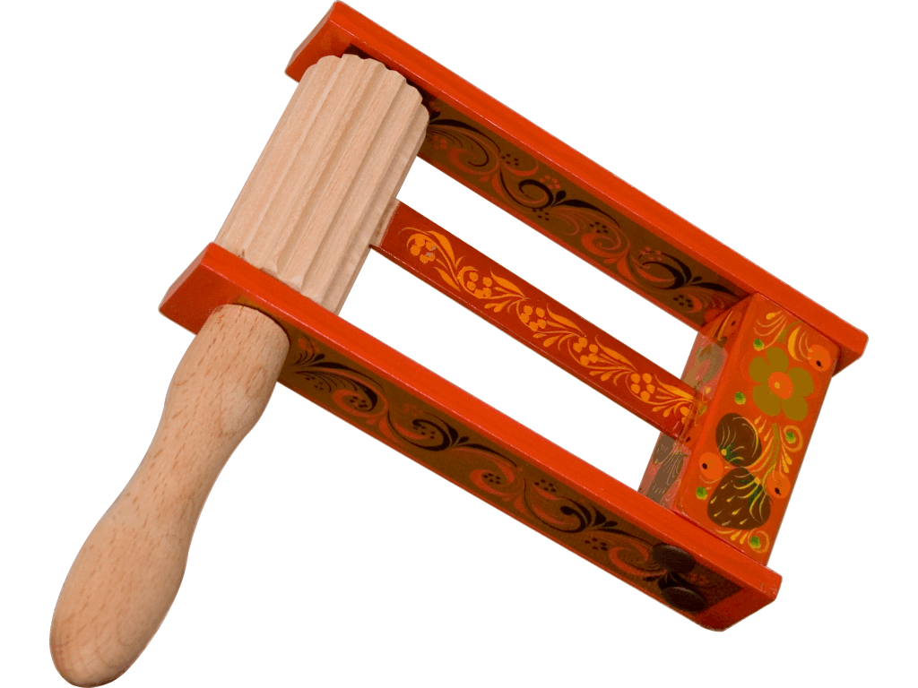
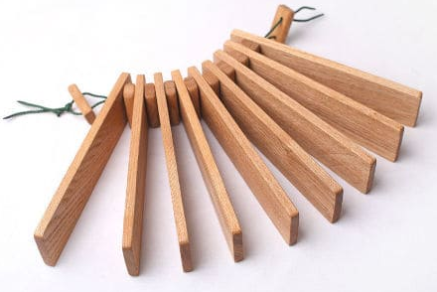
Трещотка
один из древнейших Русских народных ударных музыкальных инструментов, состоит из набора одинаковых по размеру деревянных пластинок, прикрепленных к крепкому шнурку. Существует две разновидности: круговая, и состоящая из деревянных пластин.

Slide 12
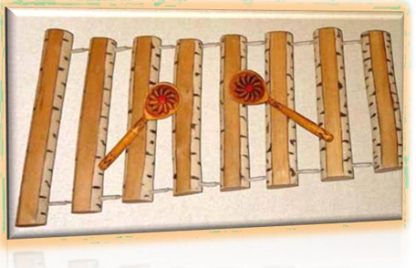
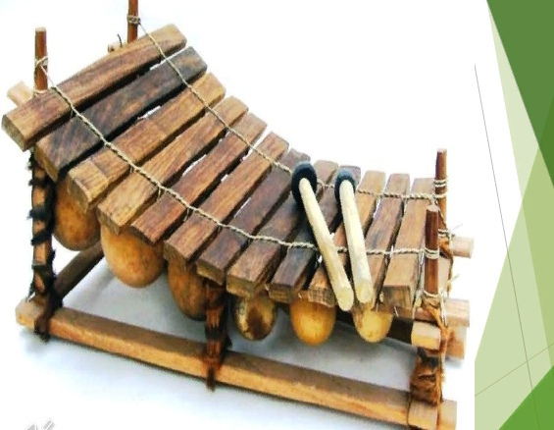
Дрова
старинный, экзотический Русский народный ударный инструмент. Возник в глубокой древности, изготавливается из дерева. Наши предки изобрели музыкальный инструмент, прообраз современного ксилофона Ксилофон - в своем первоначальном виде, был обыкновенной вязанкой дров.

Slide 13
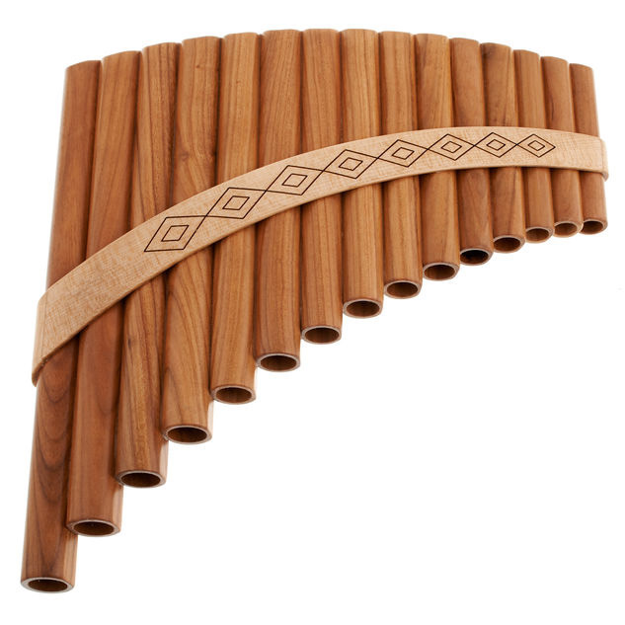
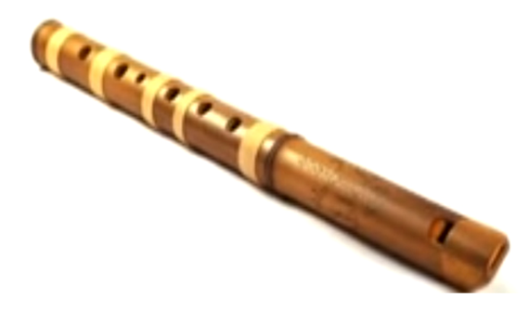
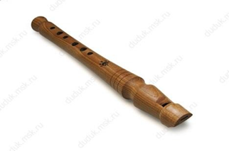
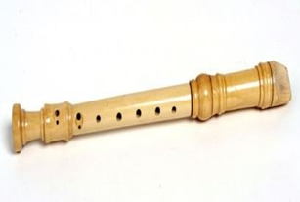
Свирель
Относится к древнейшим духовым инструментам. Изделие имеет несколько названий: сопель, цевница. Ее часто используют в художественных фильмах, на инструменте играют влюбленные парни и пастухи. Не зря на Руси изделие считалось символом любви.

Slide 14
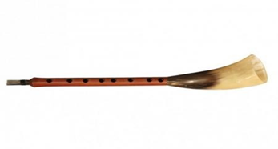
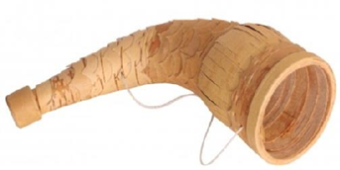
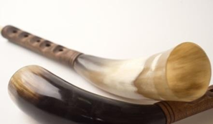
Жалейка
духовой музыкальный инструмент сохранился до наших дней в своем первозданном виде – деревянная тростниковая трубочка с раструбом из рога или бересты. Тембр звука у жалейки пронзительный, жалостливый.
Рожок
изготавливают из березы, клена или можжевельника. Звук у рожка сильный, но мягкий.

Slide 15
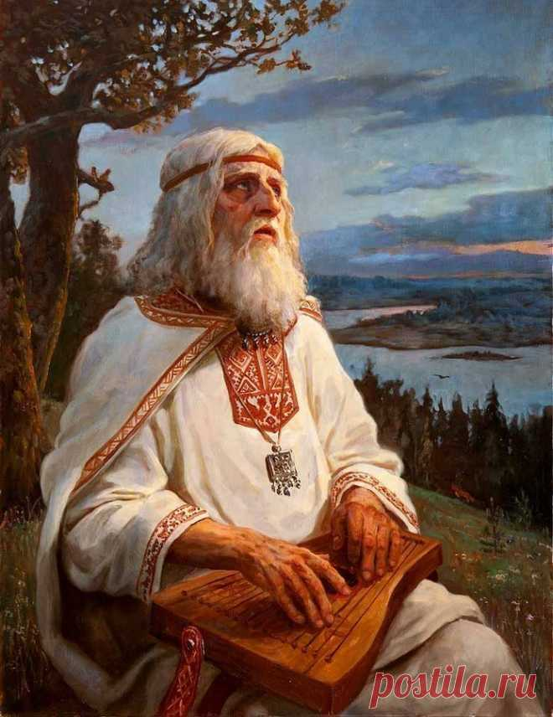
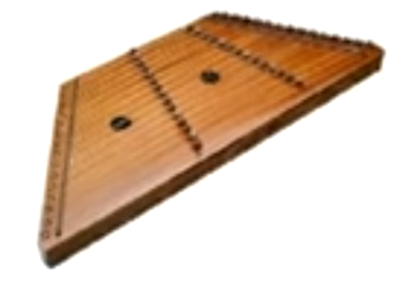
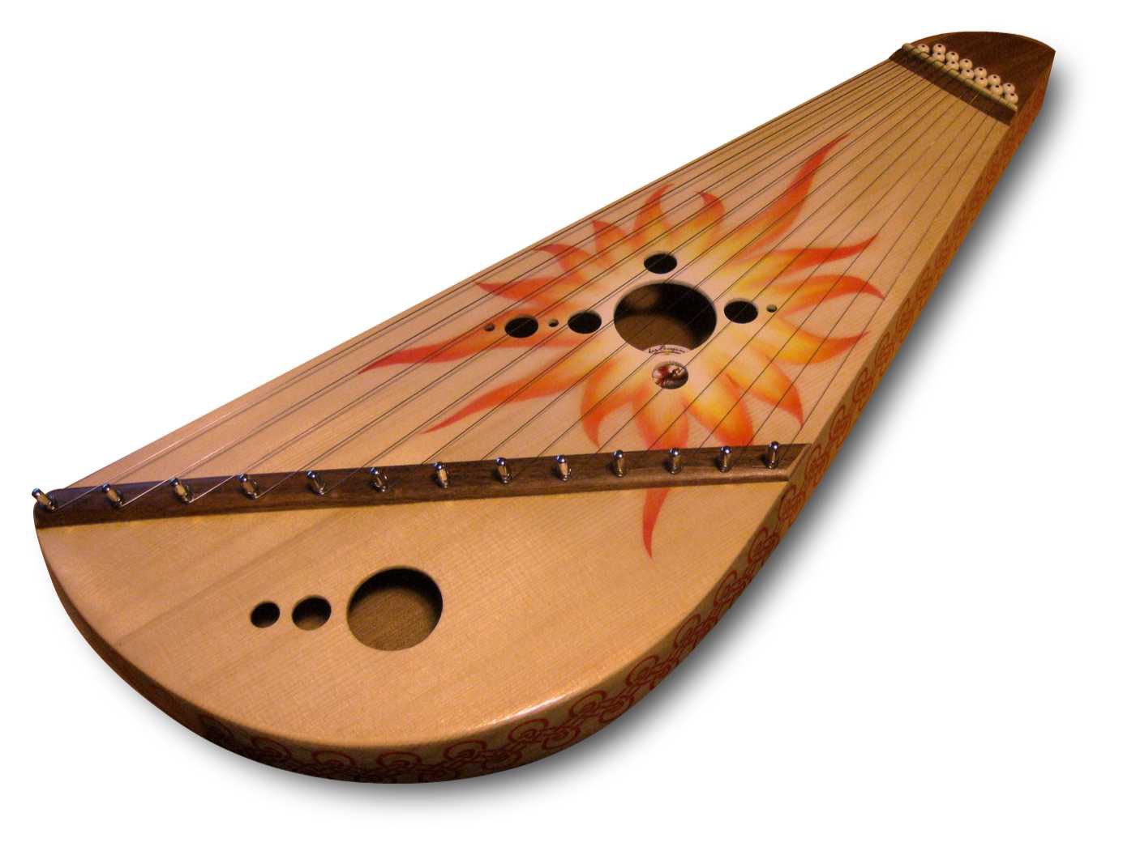
Гусли
этот старинный музыкальный инструмент, распространенный в России относится к группе струнных народных. музыкальных инструментов. Впервые об использовании щипковых гуслей упоминают в летописях, датированных пятым веком. Старинное изделие, дошедшее до наших дней практически в неизменном виде.

Slide 16
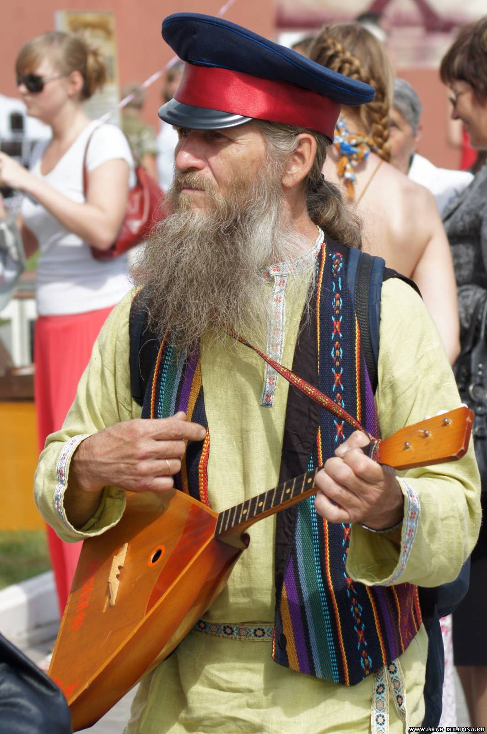
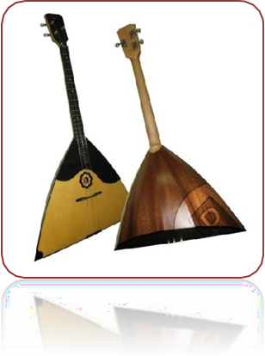
Балалайка
Музыкальный символ русского народа. Это традиционный инструмент славян, первые упоминания о котором датируются XVII веком. Трехструнный щипковый инструмент с треугольным корпусом из дерева произошел от восточнославянской домры. Корень в слове «балалайка» такой же, как и в «балакать», т.е. ненавязчиво говорить.

Slide 17
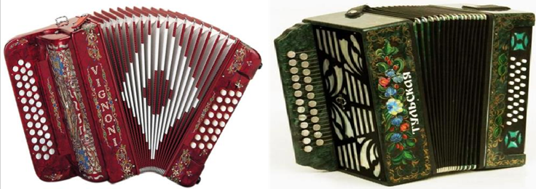
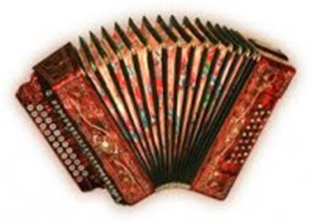
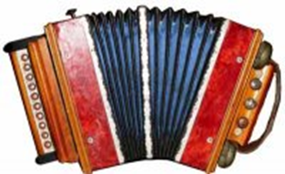
Гармонь
Подлинное происхождение такого музыкального инструмента, как гармонь, до сих пор точно не установлено. Некоторые источники утверждают, что гармонь изобрели в Германии, другие – что в России. По одной из версий, гармонь придумал Франтишек Киршник – чешский мастер органного искусства в 1783 году в Санкт-Петербурге. Уже в 1830 году было организовано массовое изготовление гармоней. Изготавливал их тульский мастер Иван Сизов.

Slide 18
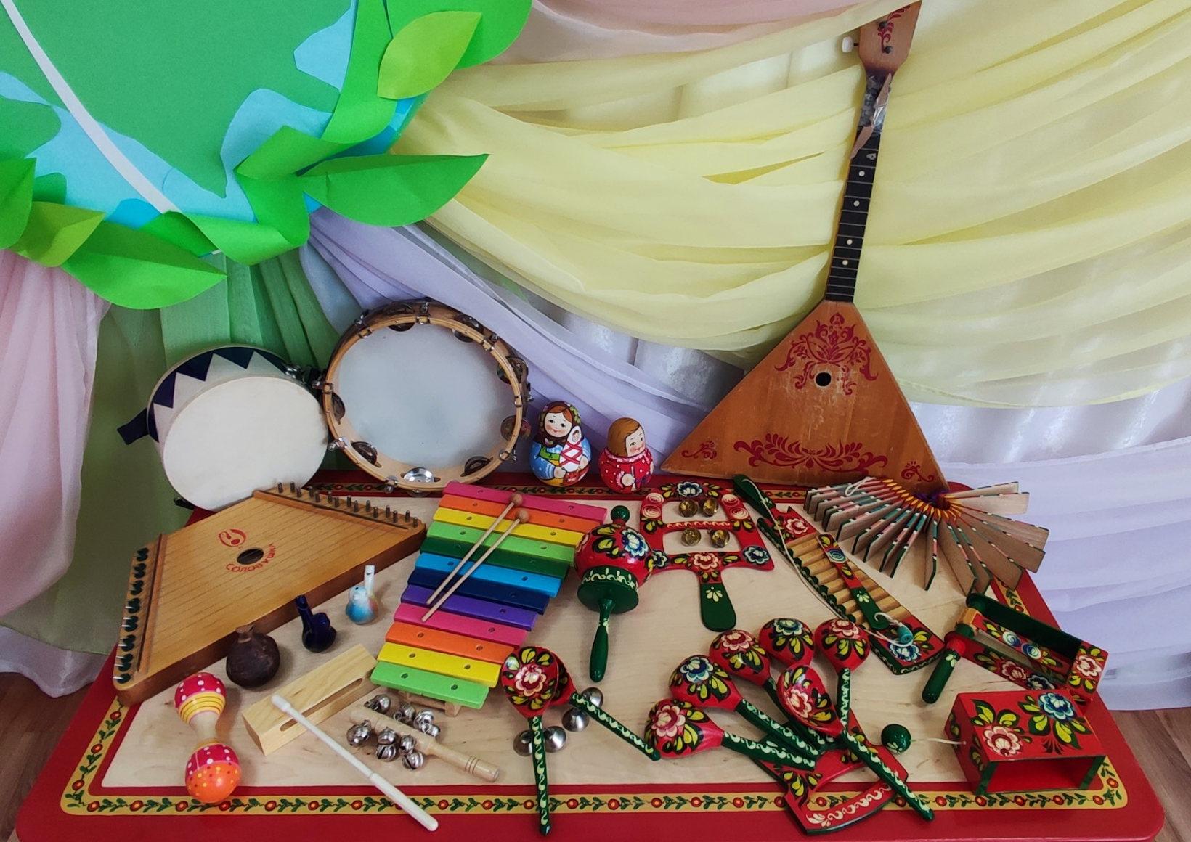
Фото инструментов нашего сада

Slide 19
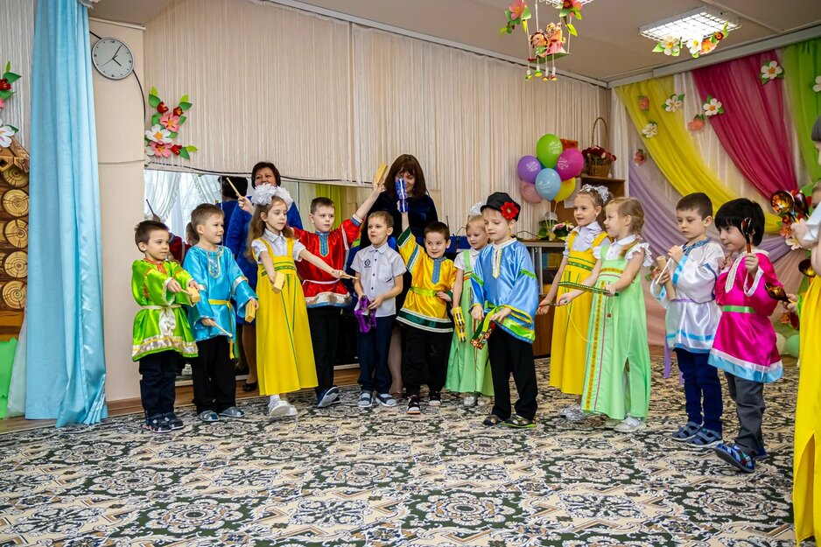

Slide 20
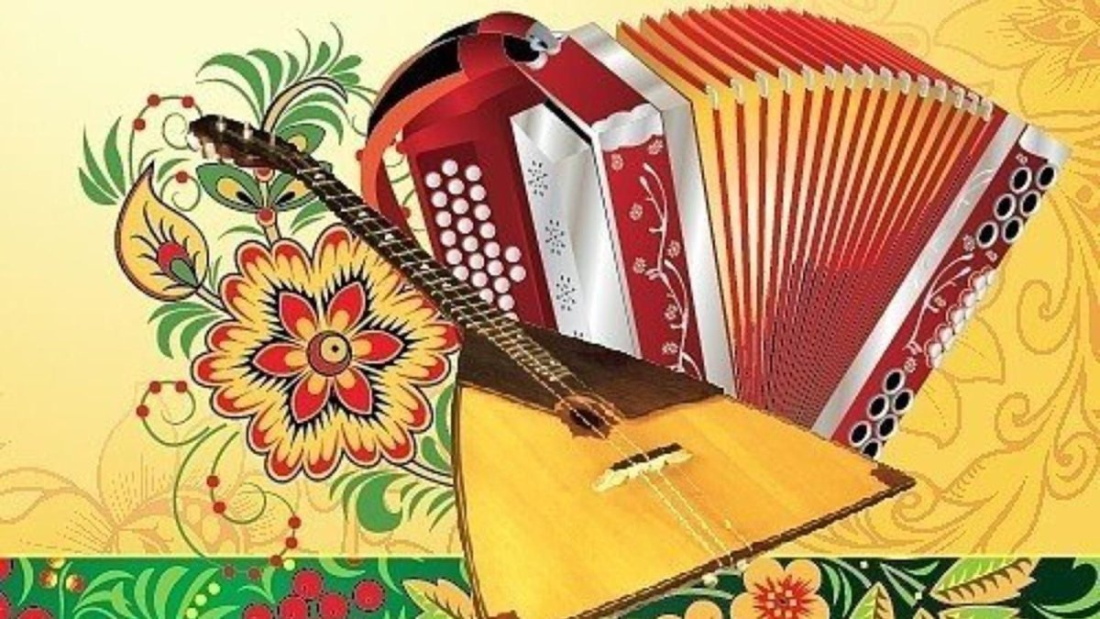
Презентацию подготовила музыкальный руководитель Михайлова Инна Борисовна МБДОУ детский сад «Теремок» Новосибирского района Новосибирской области п. Краснообск
2024г.

Slide 21
Используемые материалы:
«Русские народные музыкальные инструменты» Методическое пособие для детей, обучающихся на народных инструментах
Биткова Л.К. Санкт-Петербург 2017г.
Интернет - рессурсы:
https://nsportal.ru/nachalnaya-shkola/muzyka/2021/12/04/plan-konspekt-uroka-muzyki-1-klass-russkie-narodnye-instrumenty
https://neman.klgd.muzkult.ru/media/2020/04/05/1252218697/RUSSKIE_NARODNY_E_MUZY_KAL_NY_E_INSTRUMENTY_DETYAM_O_RUSSKIX_TRADICIYAX.pdf

Slide 22
